Slide 1
後台總覽
員工從同一個登入頁進來，系統依照部門帶到各自的首頁
商品部
/admin/product
商品、進貨入庫、分類
員工登入
/admin/login
選部門、輸入帳號密碼
一個員工只屬於一個部門，只能進自己部門的頁面（系統管理例外，哪裡都能進）
訂單物流
/admin/order
訂單清單
→
客服
/admin/cs
客服單
行銷
/admin/mkt
折價券、銷售數據
本份介紹
系統管理
/admin/admin
管理員工帳號
本份介紹

Slide 2
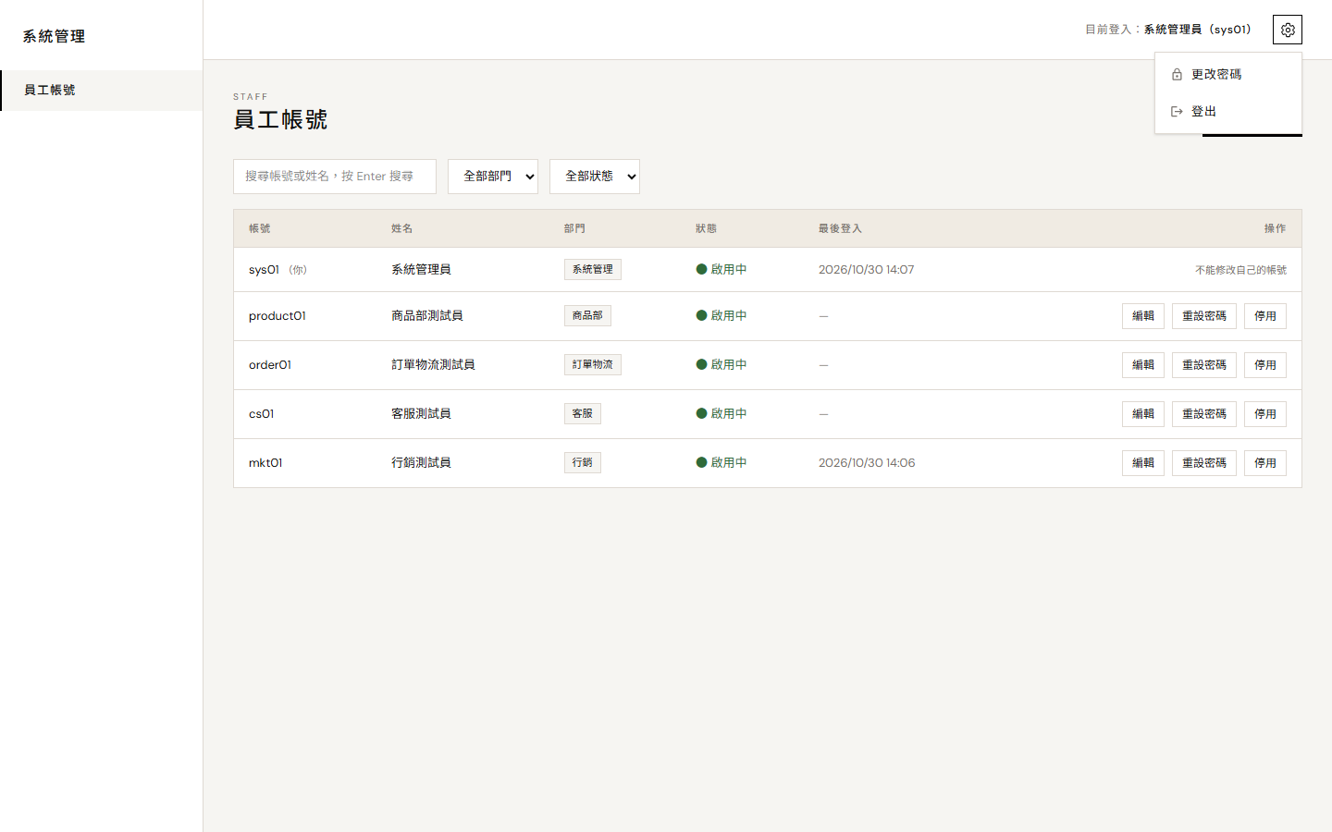
每一頁都有的頂部列
目前登入的人
右上角顯示姓名和帳號
更改密碼
點齒輪 → 更改密碼，要輸入舊密碼，新密碼 8～72 字
登出
點齒輪 → 登出，回到登入頁

Slide 3
員工登入
01
AdminLogin /admin/login

Slide 4
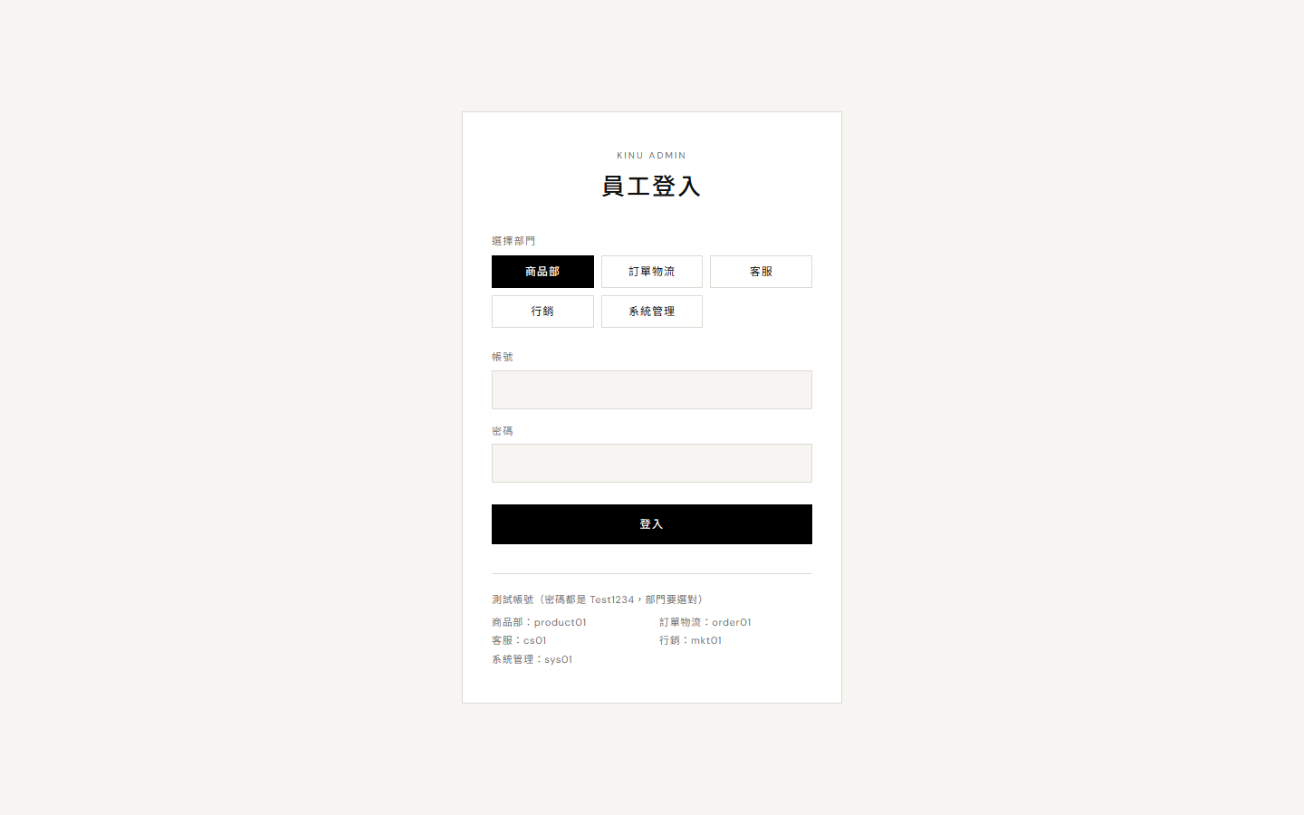
員工登入
1. 選部門
五個部門按鈕，選中的反黑
2. 輸入帳號密碼
按登入後，系統帶你到該部門的首頁
登入失敗會提示
帳號或密碼錯誤／帳號已被停用／不屬於這個部門
系統管理員
選哪個部門都能登入，可以進任何部門的頁面

Slide 5
系統管理
02
AdminHome /admin/admin · 只有系統管理員能進

Slide 6
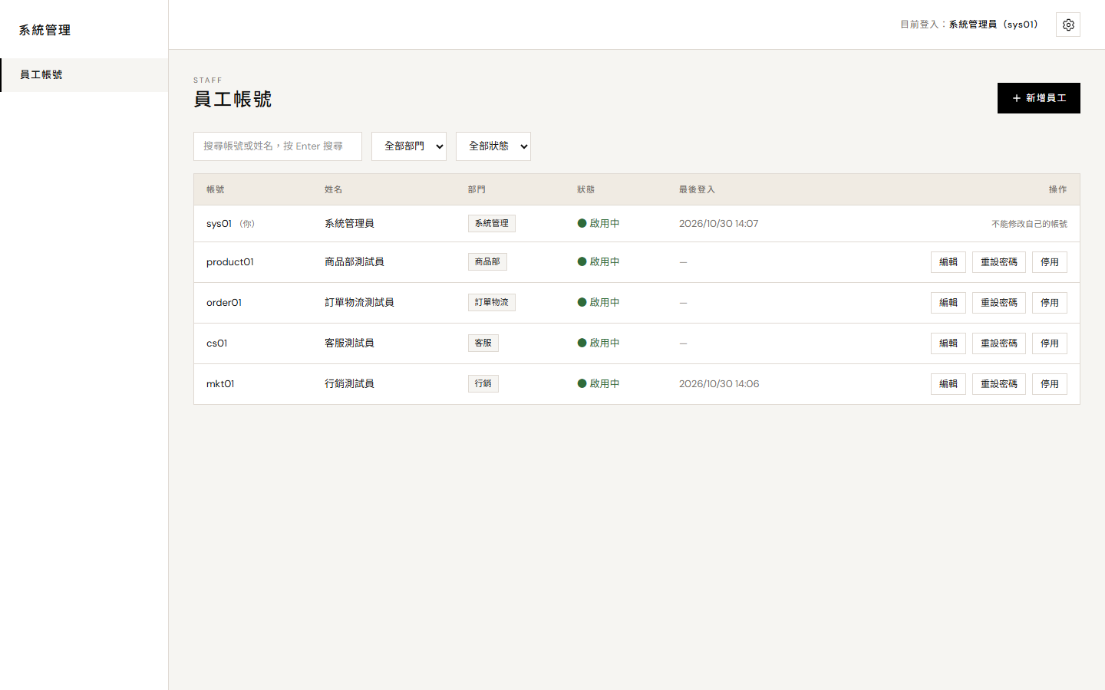
員工帳號列表
看全部員工
帳號、姓名、部門、狀態、最後登入
篩選
搜尋帳號或姓名、選部門、選狀態；每頁 20 筆
自己的帳號不能改
要改自己的密碼，用右上角齒輪

Slide 7
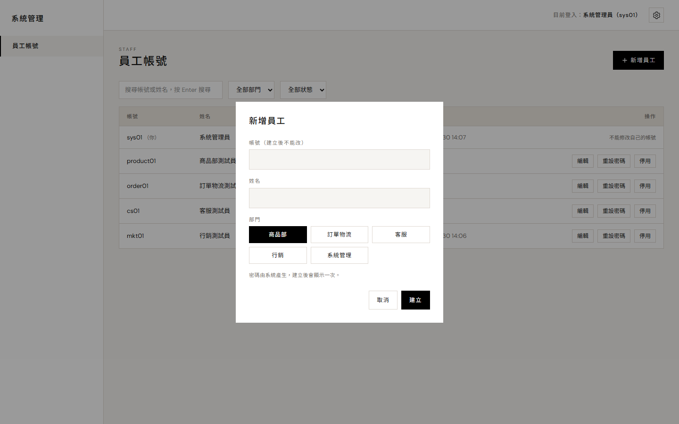
員工帳號的操作
新增員工
填帳號、姓名、部門。密碼由系統產生，只顯示一次，要先複製給員工
編輯
只能改姓名，帳號建立後不能改
重設密碼
員工忘記密碼時用，產生新的臨時密碼
停用／啟用
停用後馬上不能登入，之後可以再啟用

Slide 8
行銷
03
MktHome /admin/mkt · 左邊選單分兩大類
Coupon
折價券 · 發券給會員 · 發券紀錄
銷售數據
營收總覽 · 商品銷售 · 訂單結構 · 會員與顧客 · 折價券成效

Slide 9
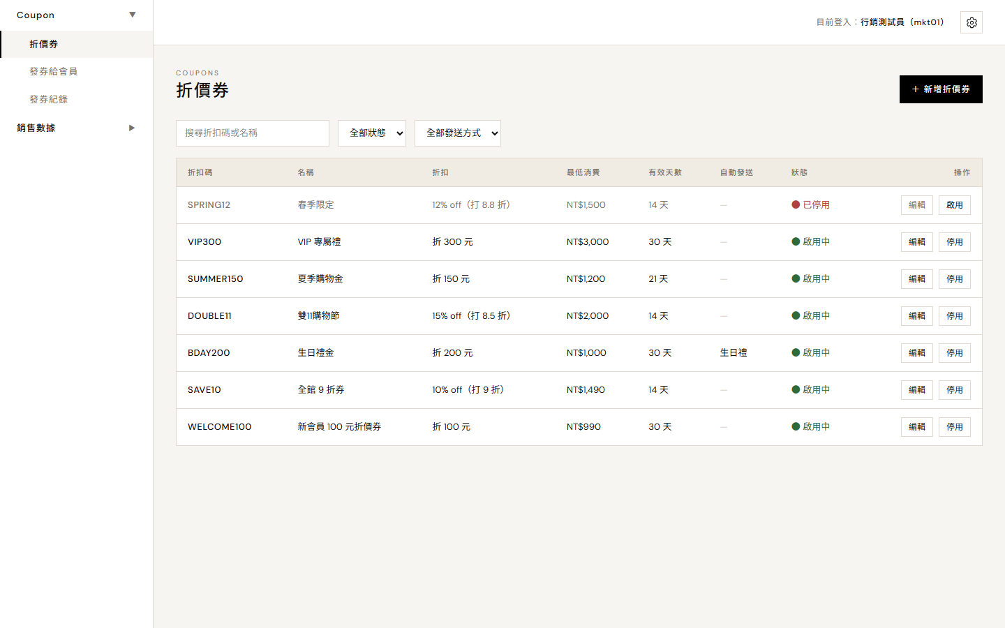
折價券
折價券列表
可以搜尋折扣碼或名稱，篩選啟用狀態、發送方式
兩種折扣
折固定金額（折 100 元）、打折（10% off）
自動發送
可以設成「生日禮」，會員生日時系統自動發
停用
停用後不能再發，但已經發出去的券會員還是能用

Slide 10
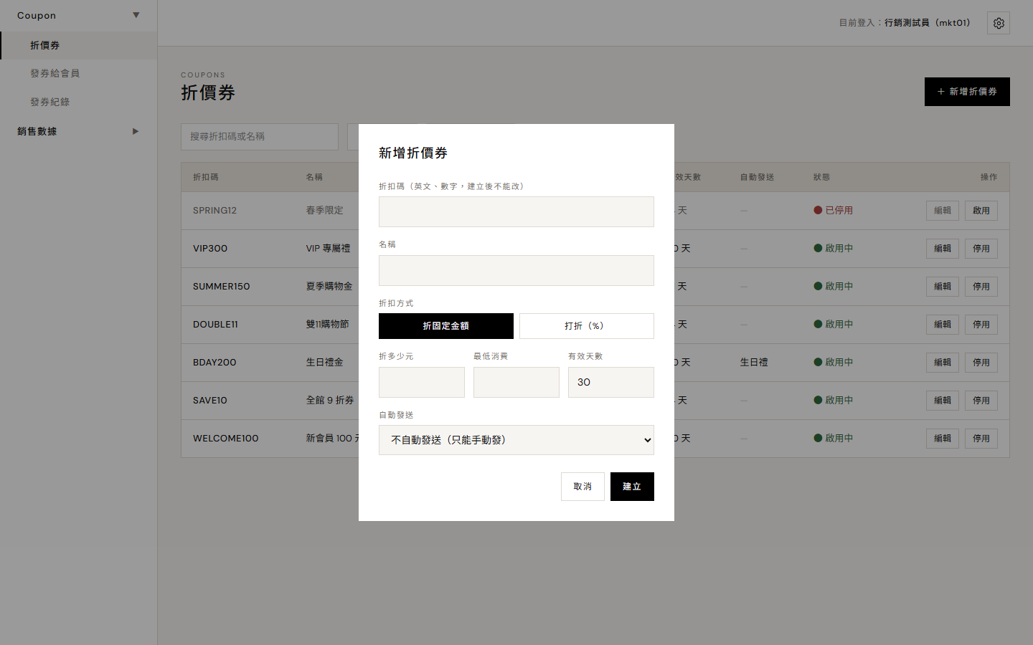
新增／編輯折價券
要填的欄位
折扣碼、名稱、折扣方式、折多少、最低消費、有效天數、自動發送
折扣碼
只能英文和數字，建立後不能改
編輯已發出的券
會提醒：已發出、還沒用的券也會跟著變

Slide 11
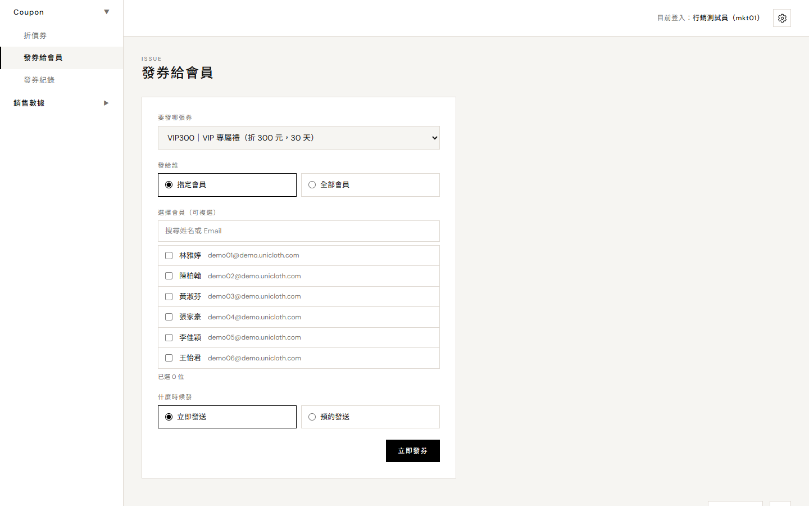
發券給會員
選券
只能選啟用中的券
發給誰
指定會員（可搜尋、複選）或全部會員
什麼時候發
立即發送，或預約一個時間
預約發送紀錄
在頁面下方，等待中的預約可以取消

Slide 12
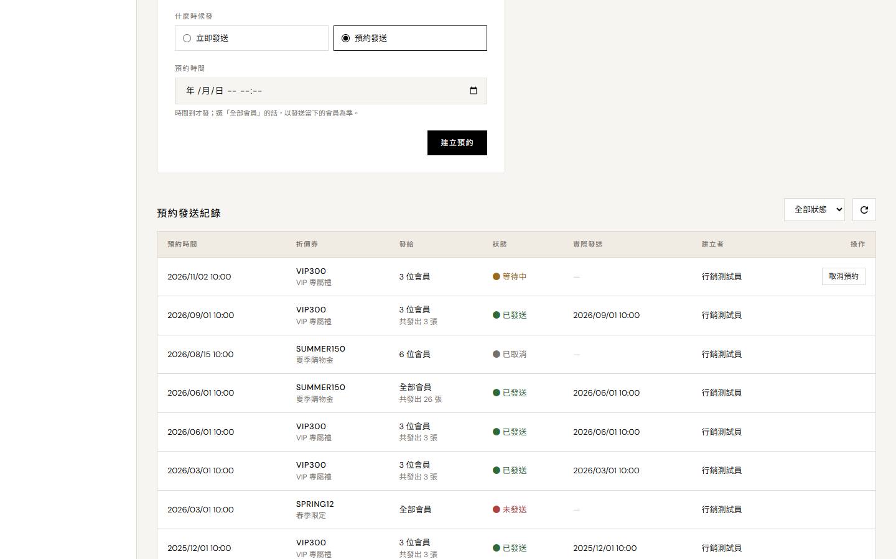
預約發送
設定預約
選「預約發送」，挑一個比現在晚的時間，按「建立預約」
時間到自動發
系統每分鐘檢查一次，時間到就把券發出去；選全部會員的話，以發送當下的會員為準
預約發送紀錄
狀態有等待中、已發送、未發送、已取消，可以依狀態篩選
取消預約
只有「等待中」的預約可以取消

Slide 13
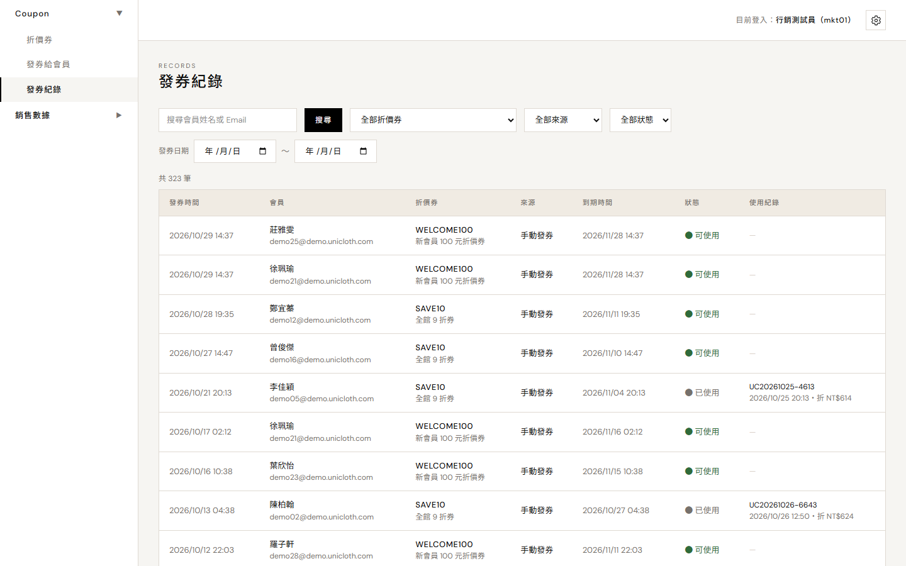
發券紀錄
每張發出去的券一列
誰拿到、哪張券、怎麼來的、什麼時候到期
券的狀態
可使用／已使用／已過期；已使用會顯示用在哪張訂單
篩選
會員、折價券、來源、狀態、發券日期
只能看
這頁沒有操作按鈕

Slide 14
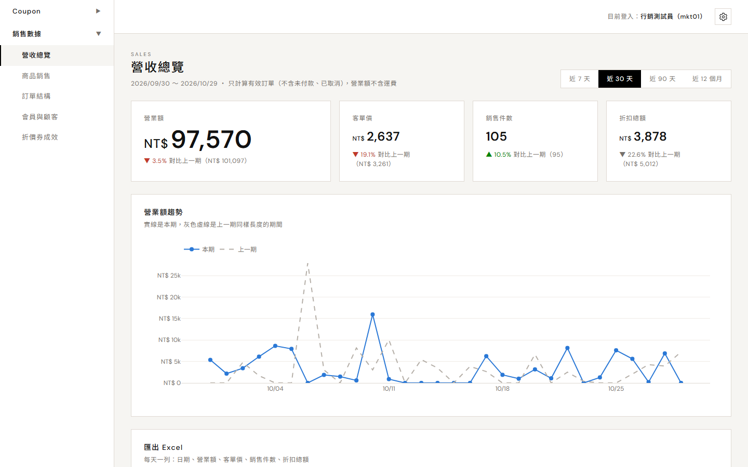
銷售數據：營收總覽
選期間
近 7 天／30 天／90 天／12 個月，五頁銷售數據都有
四個指標
營業額、客單價、銷售件數、折扣總額，並跟上一期比漲跌
營業額趨勢圖
實線是本期，虛線是上一期
匯出 Excel
選起訖日期，每天一列

Slide 15
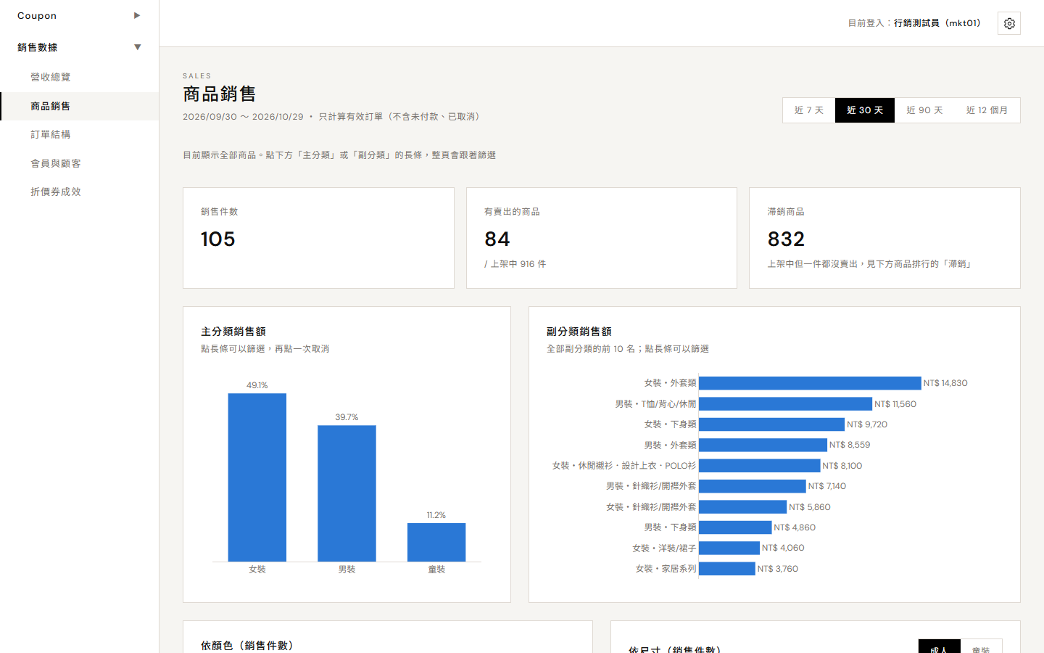
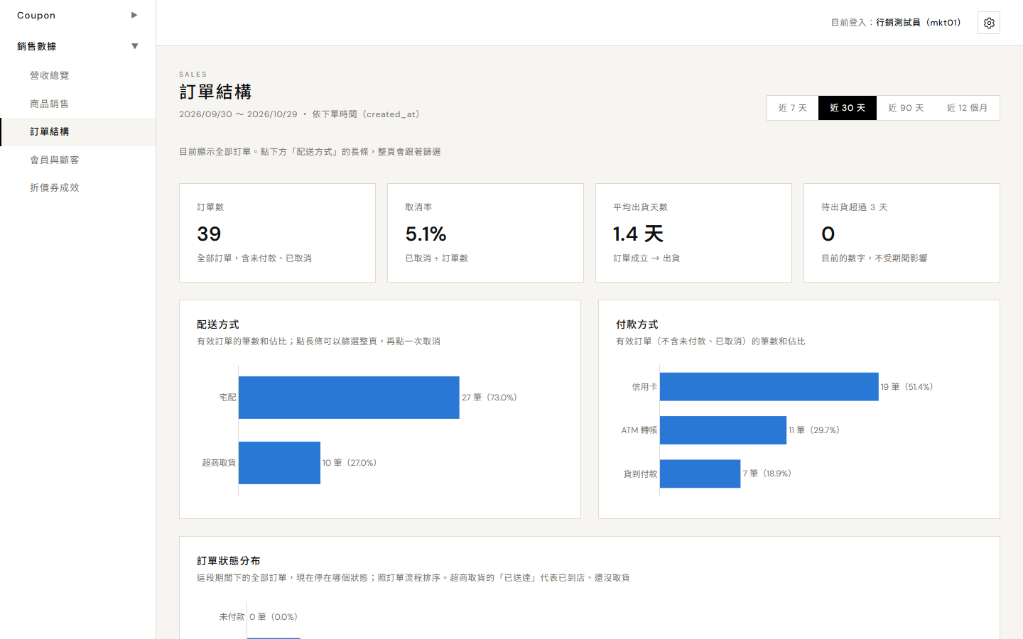
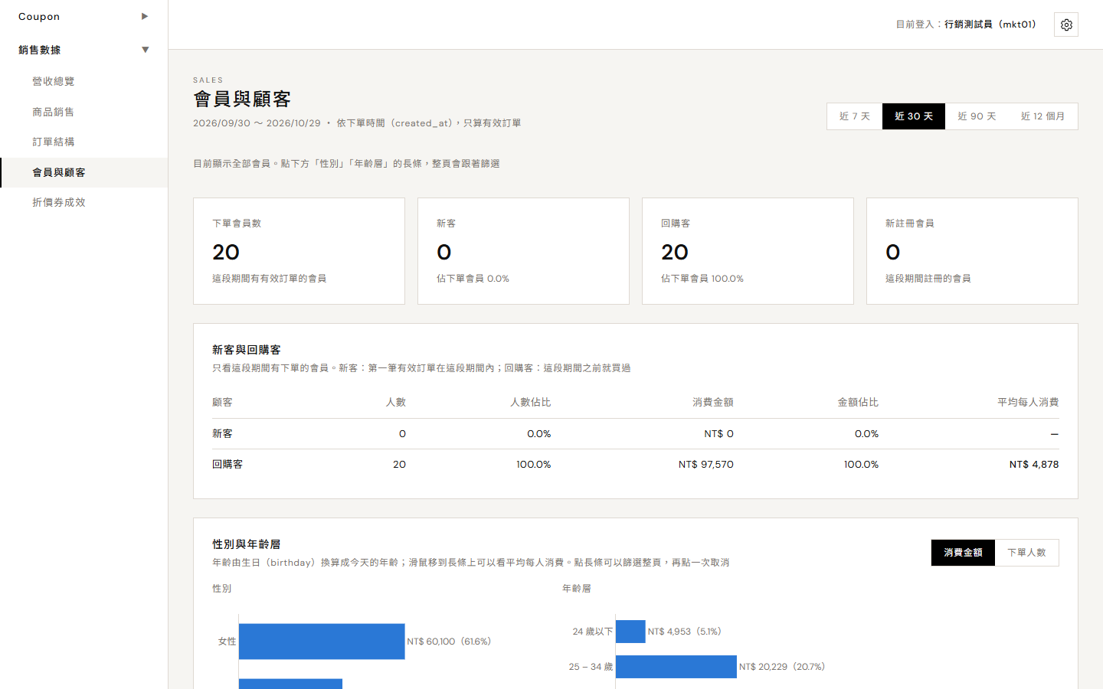
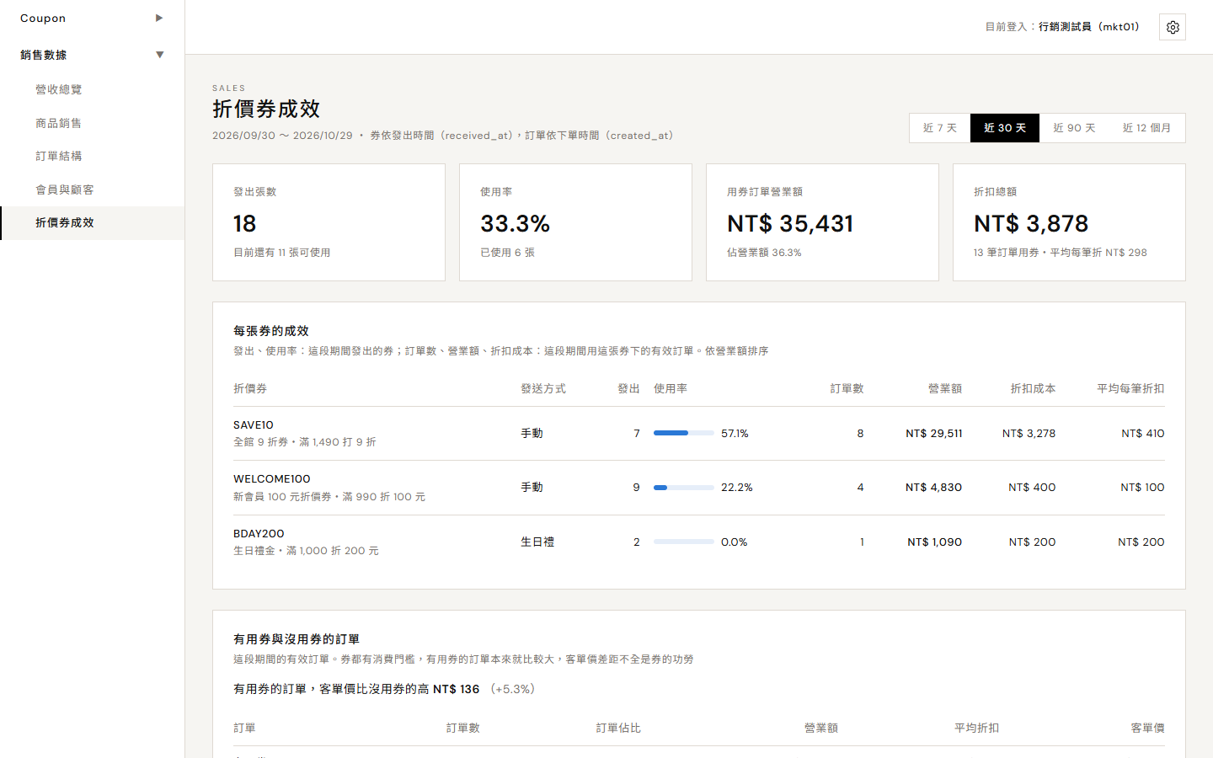
銷售數據：其他四頁
商品銷售
分類、顏色、尺寸銷量；熱銷／滯銷排行
訂單結構
配送、付款方式；出貨速度；取消分析
會員與顧客
新客與回購客；性別、年齡層；消費前 10 名
折價券成效
每張券的使用率和帶來的營業額
圖表上的長條可以點，點了整頁會跟著篩選

